Slide 1
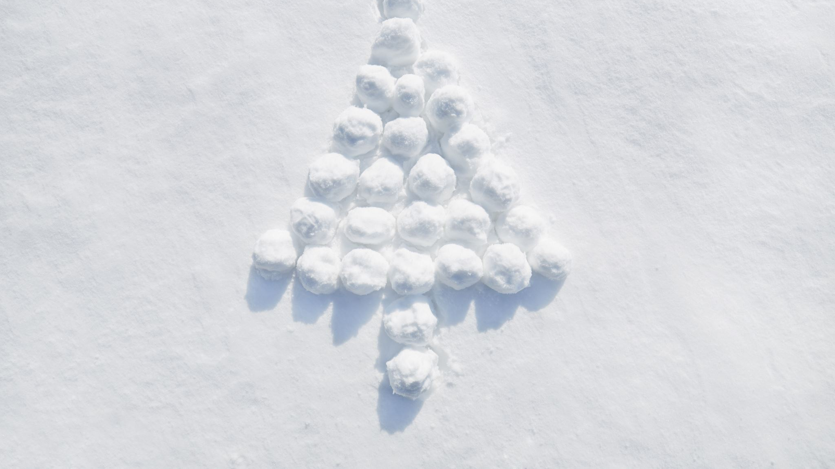

Arbeitswelt 4.0
Ein Ausblick

Slide 2
Wie wird die Zukunft der Arbeit wahrscheinlich aussehen?
Smarter
Computergestptützt
Unabhängig vom Ort und Zeit
KI-unterstützt

Slide 3
Smarte Arbeit
Die Arbeit kommt ohne Computer nicht mehr aus.
Die Computer übernehmen die Arbeit, meist braucht es den Menschen nur noch zum Kontrollieren der Maschine.
Automatisierte Arbeit.

Slide 4
Unabhängig von der Zeit und Ort
Die Arbeit wird sich wahrscheinlich so entwickeln, dass wir von jedem Ort der Welt aus arbeiten können. Auch die Zeit der Arbeit wird sich wahrscheinlich so entwickeln, dass wir selbst entscheiden, wann wir arbeiten wollen.
Wie die Computerprogrammierer oder Websiteersteller, die sogenannten Arbeitsnomaden. Sie benötigen nur ein Internetanschluss und sie können sofort arbeiten.

Slide 5
KI-unterstützte Arbeiten
Die Mitarbeiter werden immer mehr die KI zur Unterstützung nutzen.
Die KI wird auch immer schneller und präziser in ihren Arbeiten, da es ein lernendes System ist.

Slide 6
Fazit
Die Arbeit wird für den Menschen leichter, da er Computer und Maschinen für sich arbeiten lässt. Dadurch werden Produkte präziser und schneller fertig.
KI wird in Zukunft eine große Rolle zukommen. KI wird einen Schlüssel zukommen. Ohne sie wird es nicht mehr gehen.

